Slide 1
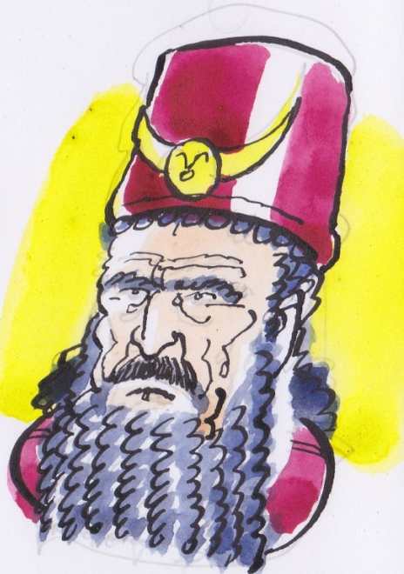
Les 8 Koning
Wat doe ik hier vandaag?
God de Vader is ook koning. Over zijn koningschap ga ik nieuwe dingen ontdekken.
Ik weet aan het eind van de les dat je Vaders koningschap kunt vergelijken met het werk van een herder.

Slide 2
Les 8 Koning
Een koning

Slide 3
Les 8 Koning
God als koning

Slide 4
2 Samuël 7:16
Jou stel ik in het vooruitzicht dat je koningshuis eeuwig zal voortbestaan en je troon nooit zal wankelen.
Lucas 1:30-33
Maar de engel zei tegen haar: ‘Wees niet bang, Maria, God heeft je zijn gunst geschonken. 31 Luister, je zult zwanger worden en een zoon baren, en je moet hem Jezus noemen. 32 Hij zal een groot man worden en Zoon van de Allerhoogste worden genoemd, en God, de Heer, zal hem de troon van zijn vader David geven. 33 Tot in eeuwigheid zal hij koning zijn over het volk van Jakob, en aan zijn koningschap zal geen einde komen.’
Les 8 Koning

Slide 5
Jozua 4: 20-24
Jozua richtte daar de twaalf stenen op die ze uit de Jordaan hadden meegenomen. 21 Hij zei tegen de Israëlieten: ‘Wanneer uw kinderen later vragen wat deze stenen betekenen, 22 dan moet u hun het volgende vertellen: “Israël is de Jordaan vergetrokken, en wel over de droge bedding. 23 Want de HEER, jullie God, heeft de Jordaan voor jullie drooggelegd totdat jullie waren overgetrokken, zoals hij ook de Rietzee voor ons heeft drooggelegd totdat we die waren overgetrokken. 24 Want alle volken op aarde moeten weten hoe machtig de HEER, jullie God, is, en jullie moeten altijd vol ontzag voor hem zijn.
Les 8 Koning

Slide 6
Les 8 Koning
Liefdevol

Slide 7
Psalm 23 De HEER is mijn herder, het ontbreekt mij aan niets.
2 Hij laat mij rusten in groene weiden en voert mij naar vredig water,
3 hij geeft mij nieuwe kracht
en leidt mij langs veilige paden tot eer van zijn naam.
4 Al gaat mijn weg door een donker dal, ik vrees geen gevaar,
want u bent bij mij, uw stok en uw staf, zij geven mij moed.
5 U nodigt mij aan tafel voor het oog van de vijand,
u zalft mijn hoofd met olie, mijn beker vloeit over. 6 Geluk en genade volgen mij alle dagen van mijn leven,
ik keer terug in het huis van de HEER tot in lengte van dagen.
Les 8 Koning

Slide 8
Les 8 Koning
Hoe regeert God?

